Slide 1
8 наурыз – нәзік жандылар мерекесі
Әлем шаттық пен сұлулыққа толатын күн

Slide 2
Абзал анамыз бір сәт күнделікті күйбең тірлігін ұмытып, балаларының ыстық ықыласы мен шексіз сүйіспеншілігін сезінетін күн...
Қарабұлақ селолық орта мектебі
Асыл анам, жүзінен жаз таралған,
Сенсіз толық, кемел адам бола алман.
Мен өзіңнің қасиетіңнен құралып,
Шуақ тұнған жан нұрыңнан жаралғам...

Slide 3
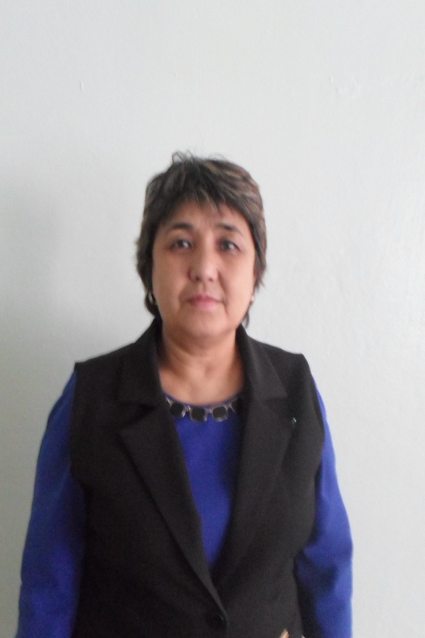
Әйел жерден шыққан жоқ, Ол да еркектің баласы. Ерлер көктен түскен жоқ, Әйел – оның анасы.
А.Тұрмағамбетов

Slide 4
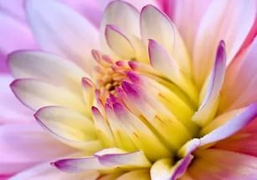
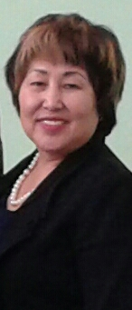
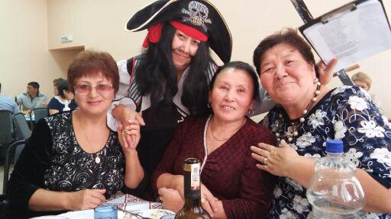
С 8 марта поздравляем Самый классный в мире зам. Подфартило с вами боссу, Крупно повезло и нам.
Қар қылаумен өседі, Бала сылаумен өседі. Таяқтау оңай, тәрбиелеу қиын.

Slide 5
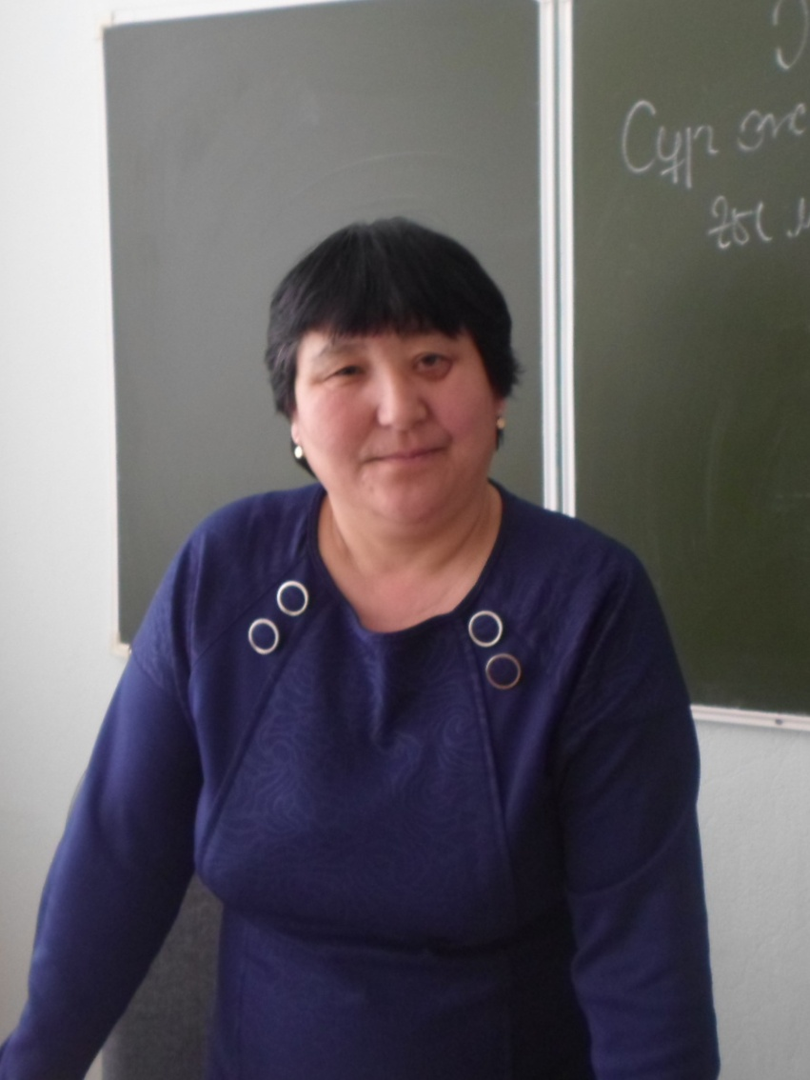
Табиғатың құпиясы тұңғиық, Көз жетпейтін мұнарасы тым биік, Білген сайын сырын оның жүреміз Жүректерге өшпес жалын нұр құйып Табиғаттың қадірлеп қасиетін Әділдікке әрқашан бас иетін Атаңнан мал қалғанша тал қалсын деп Люба апай айтқан орынды өсиетін

Slide 6
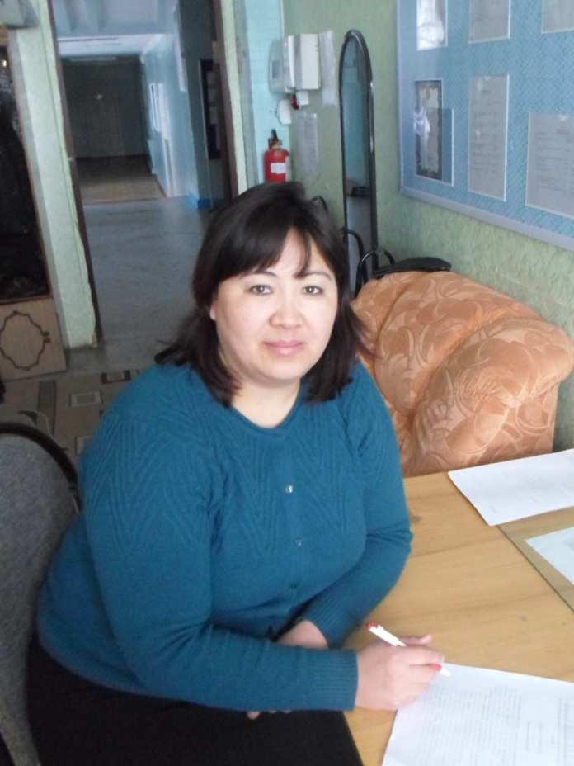
Сүйген жар, сүйікті қызымыздың жанарларынан бақыт лебі есетін күн...

Slide 7
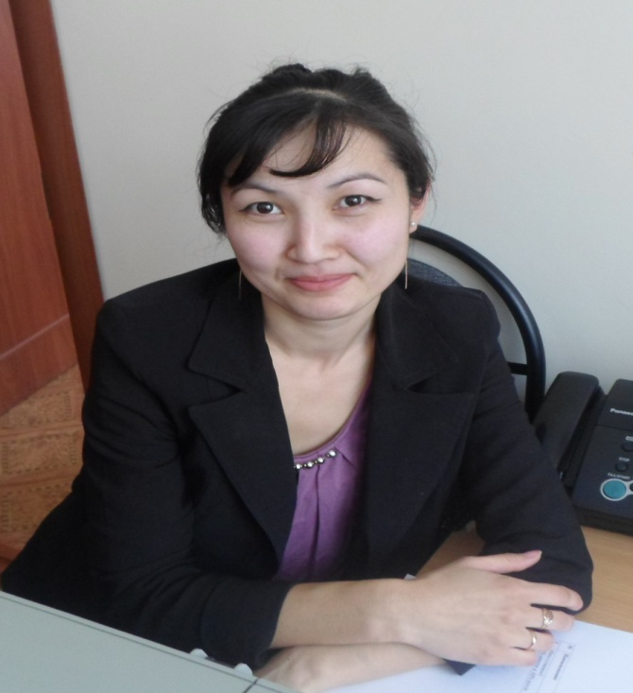
Бұл күн – әпкеміз, сіңліміз бен қарындасымыз
жүректері дүрсілдей
асыға күтетін айрықша мереке…
Қарындасым, қылықтым,
Секілдісің тынық күн.
Балдай тәтті сүйкімдім,
Өзің үшін ұлықпын!

Slide 8
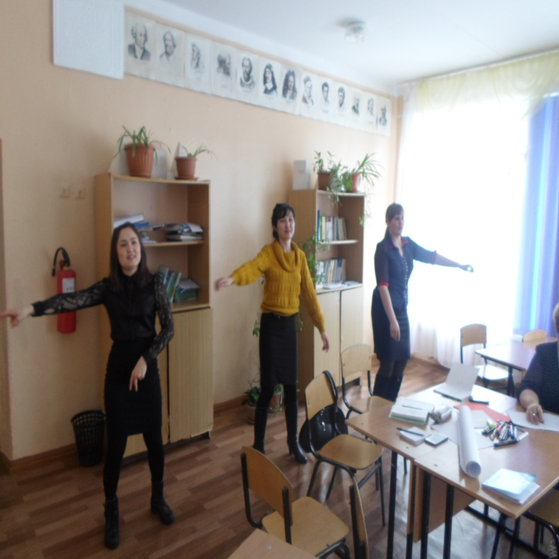
Құрбы-құрдас,
дос қыздарымыз
бен әріптес арулар да
бұл күні
ерекше құлпырып кетеді...

Slide 9
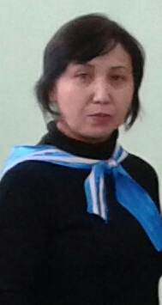
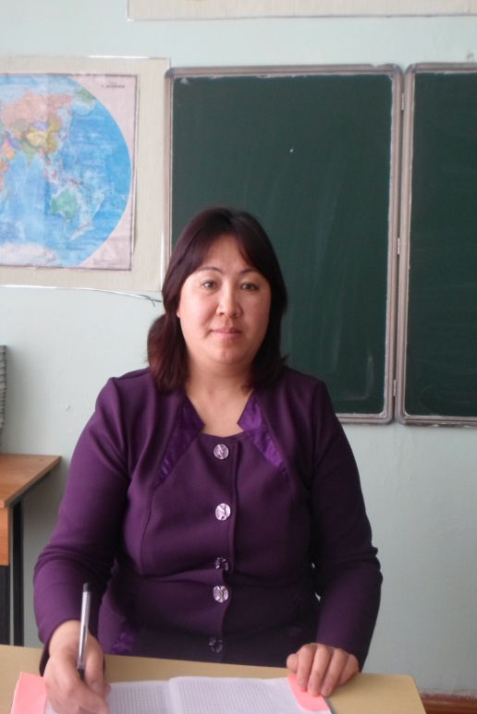
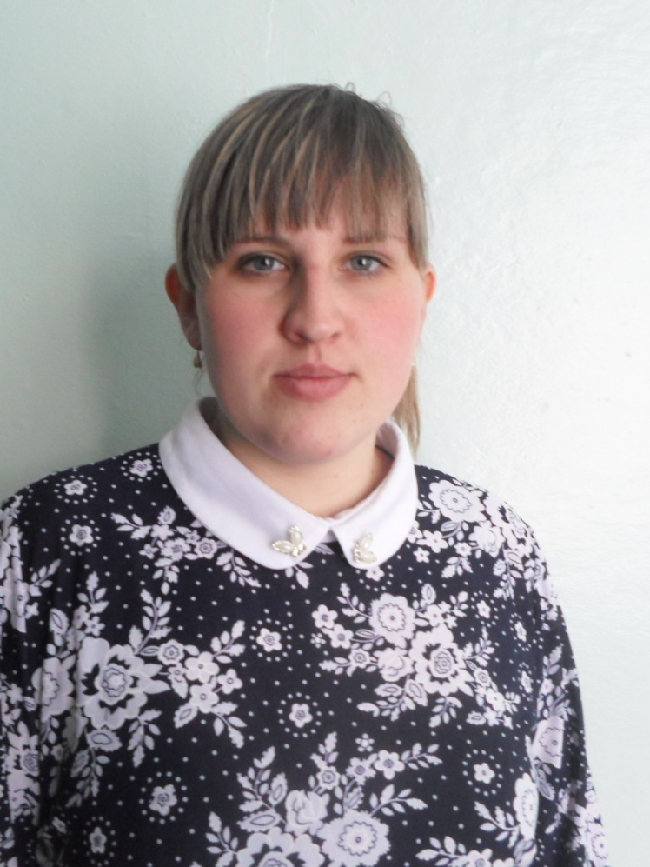
Нәзік жандылар! Әлемнің ханшайымдары!
Женщины! Принцессы мира!

Slide 10
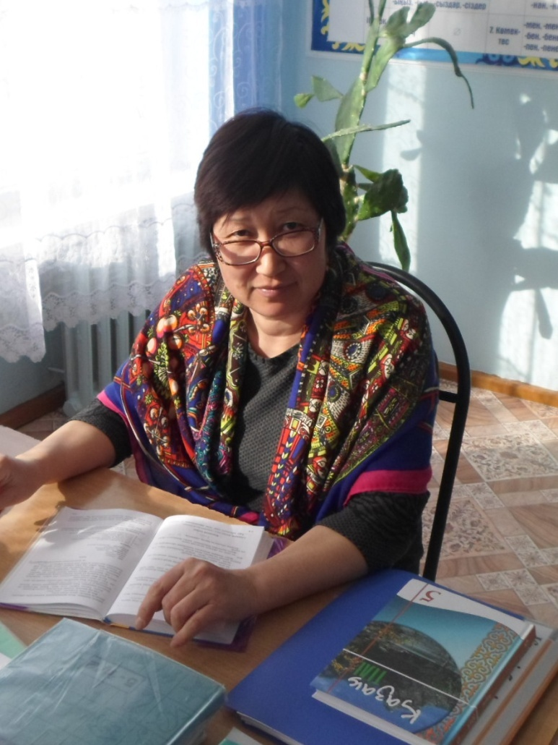
Осы бір көгілдір көйлек киген мерекеде өздеріңізге не тілесек те жарасады...
Әлемнің бар асылын, байлығын, қуанышын
тілейміз! Ауырмаңыздар,
шаршамаңыздар!
Сәттілікке жеткен әр ер адамның
артында мықты әйел тұрады.
Қазақ тілі - қазақтың ана тілі,
Бірақ оған адам аз бас иетін.
Қазақ тілі - қазақтың дара тілі,
Кейбіреулер түсінбес қасиетін.

Slide 11
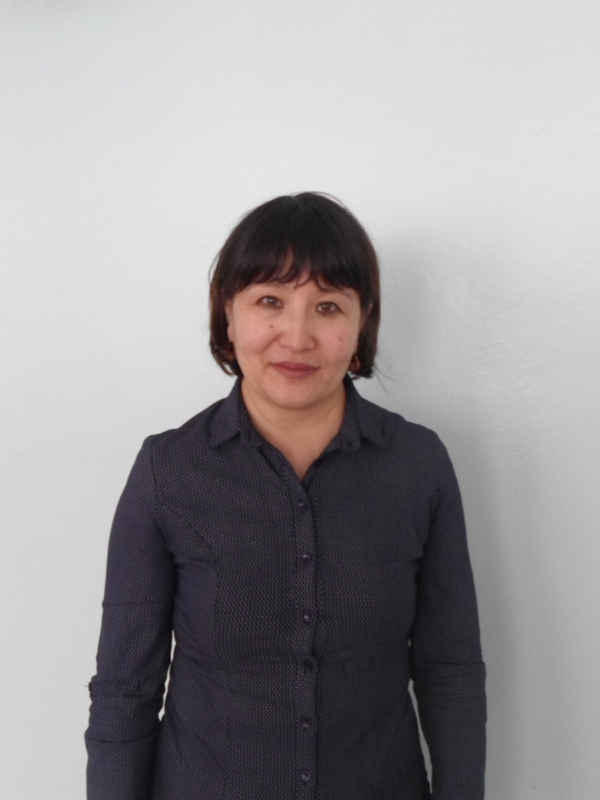
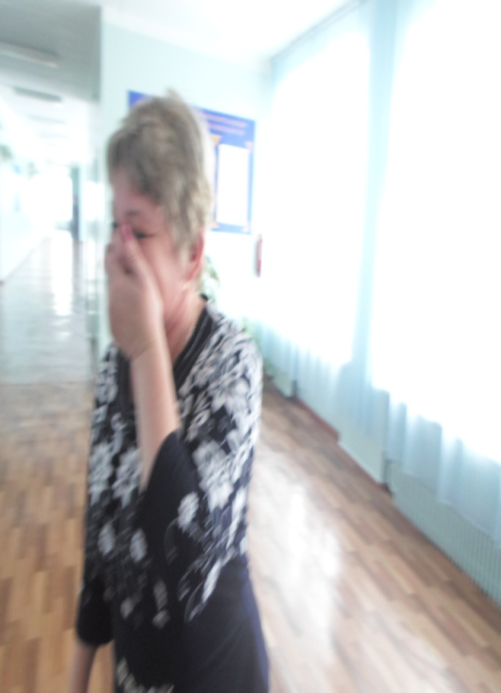
Во дни сомнений, во дни тягостных раздумий о судьбах моей родины, — ты один мне поддержка и опора, о великий, могучий, правдивый и свободный русский язык! Не будь тебя — как не впасть в отчаяние при виде всего, что совершается дома? Но нельзя верить, чтобы такой язык не был дан великому народу!

Slide 12
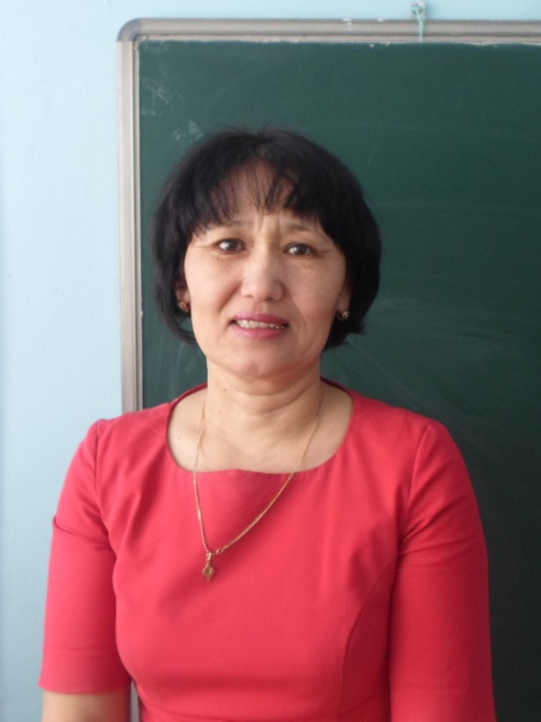
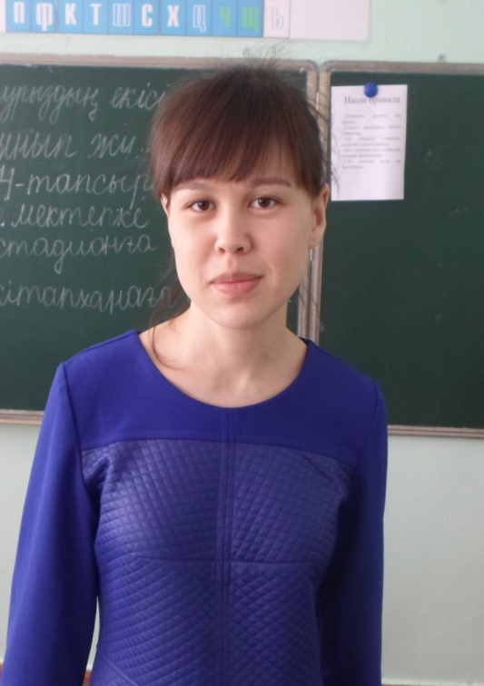
8 наурыз мерекесі құтты болсын!!!

Slide 13
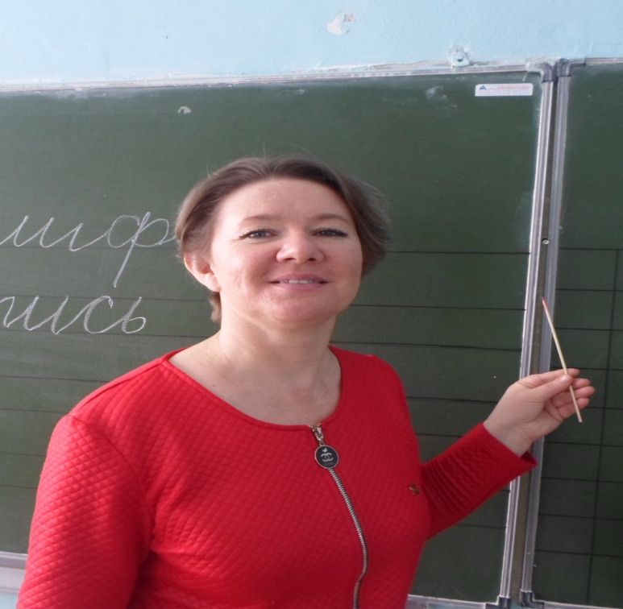
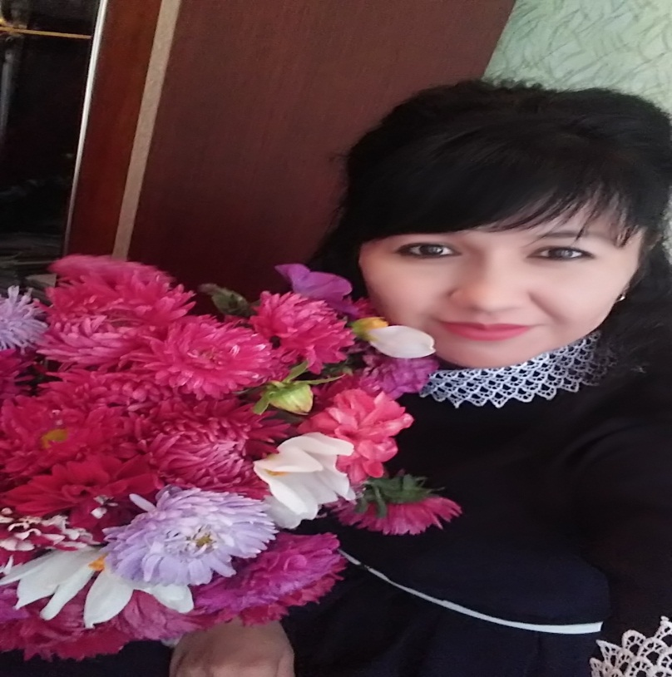
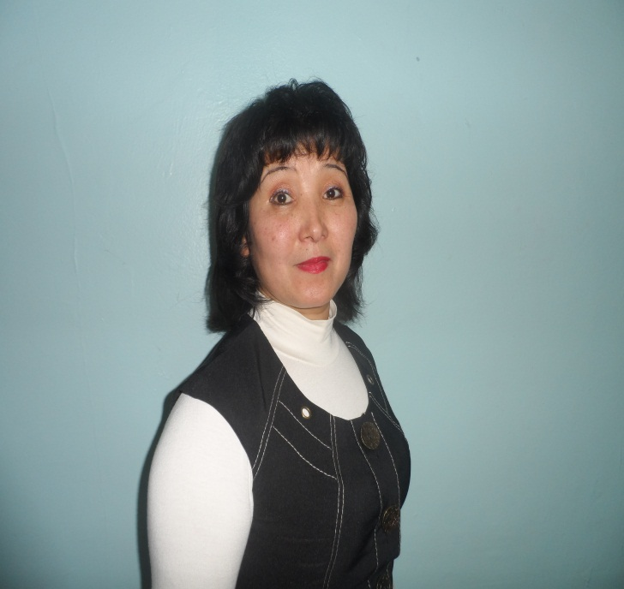
С праздником
8 марта !!!

Slide 14
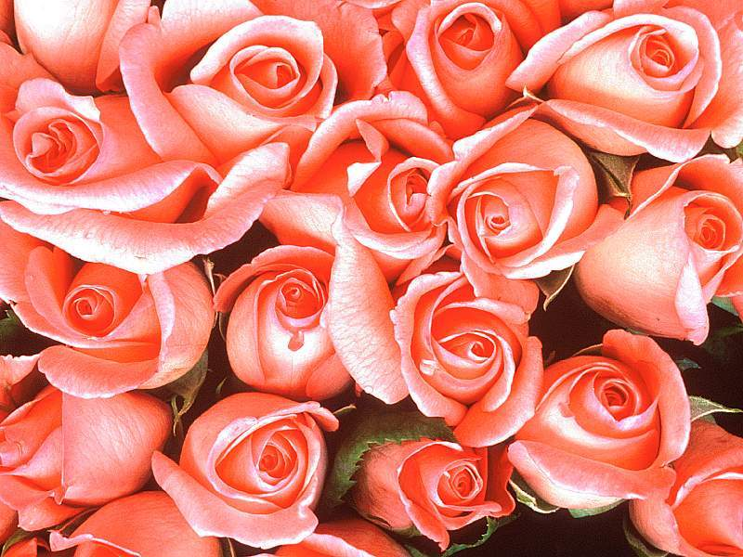
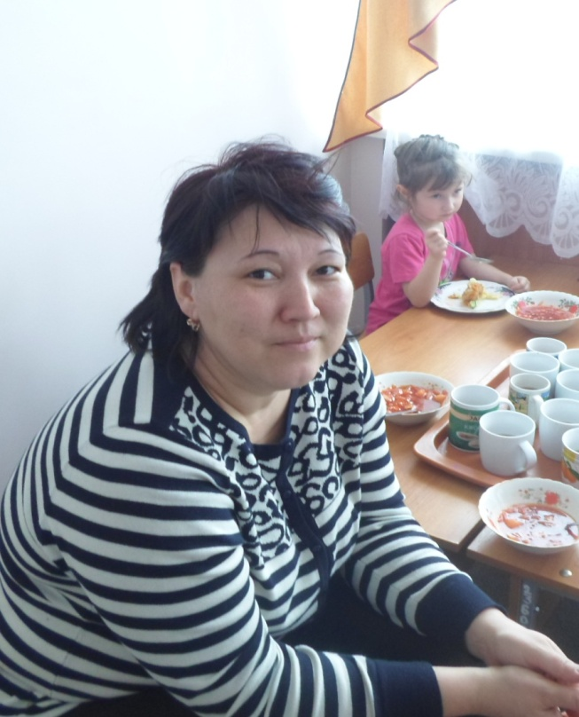
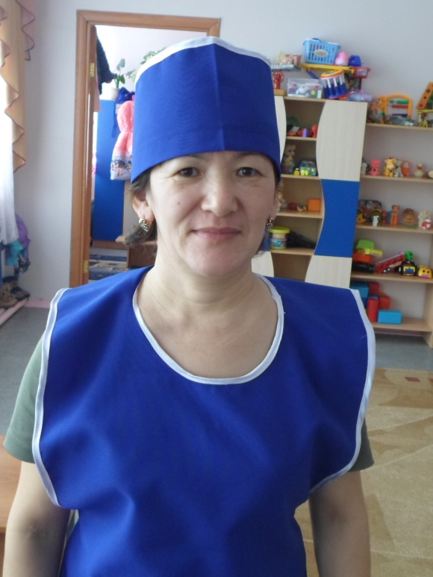
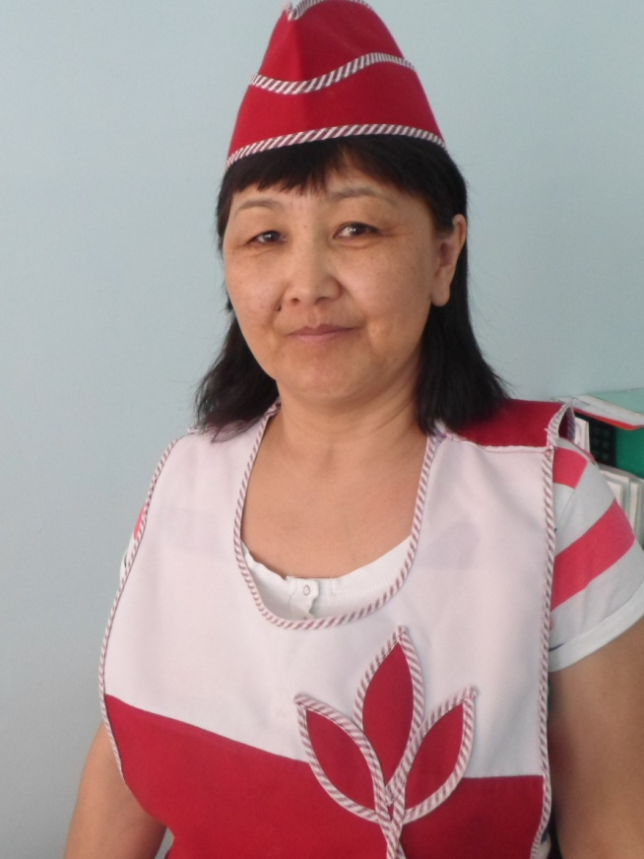
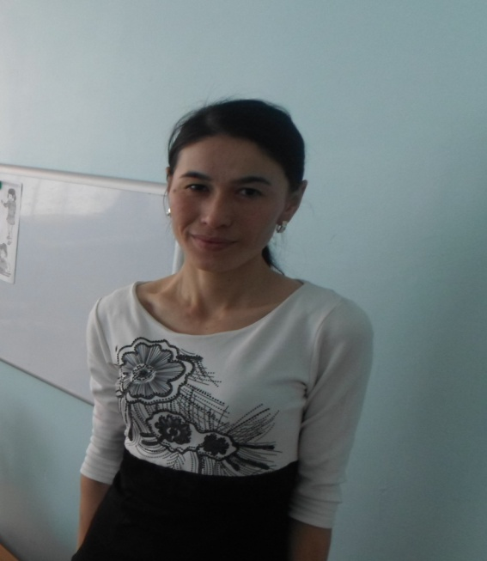
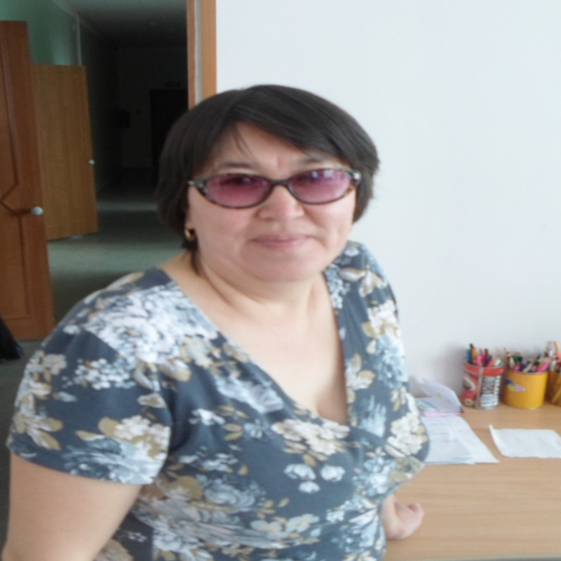
Мен бақшаға барамын, Ойнаймын,ән саламын. Тәрбиеші әпкелер,
Досы барлық баланың.

Slide 15
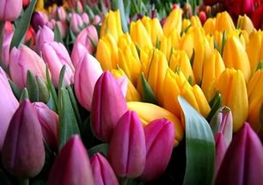
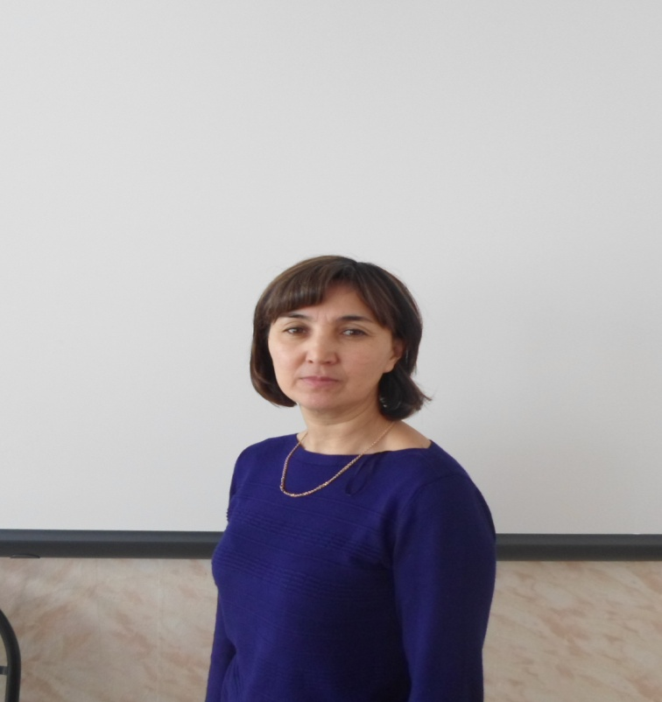
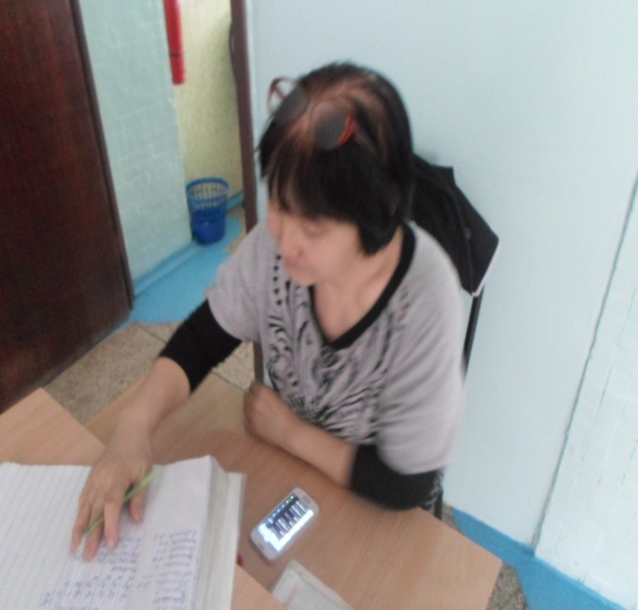
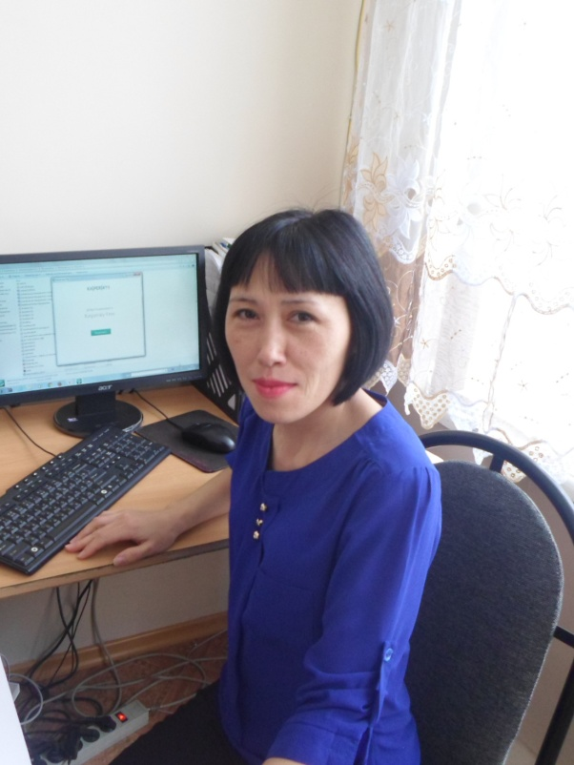
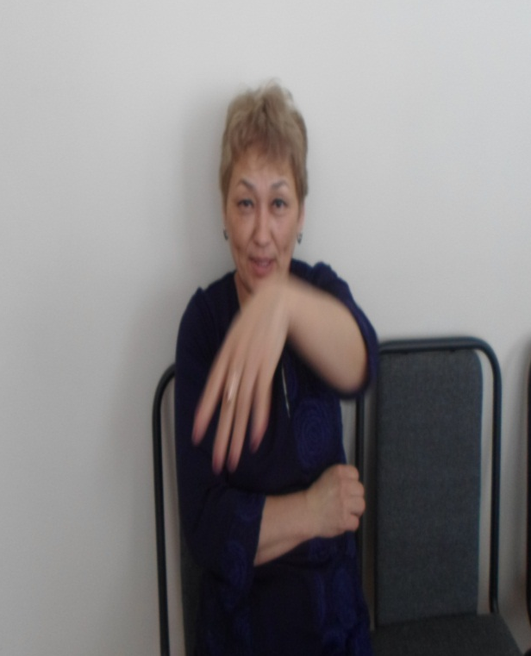
Ұстаз болу – жүректің батырлығы,
Ұстаз болу – сезімнің ақындығы,
Ұстаз болу – мінездің күн шуағы,
Азбайтұғын адамның алтындығы

Slide 16
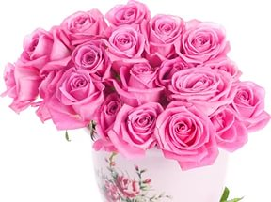
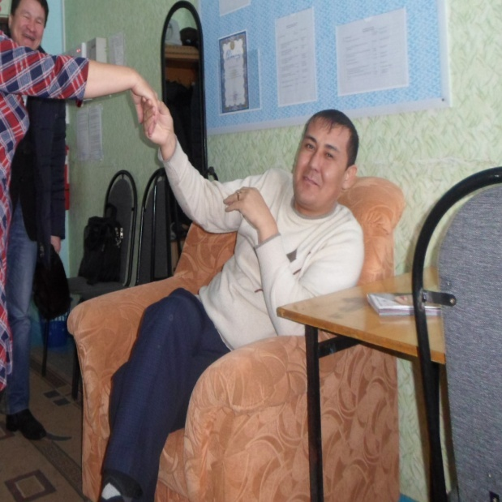
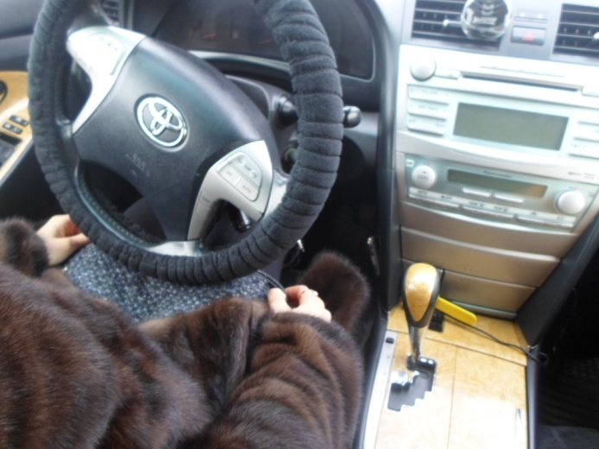
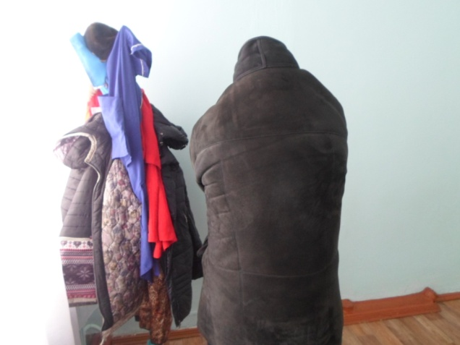
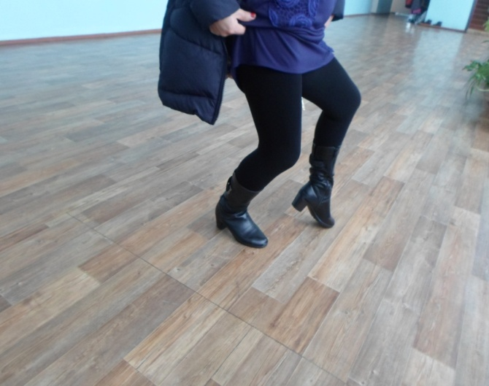
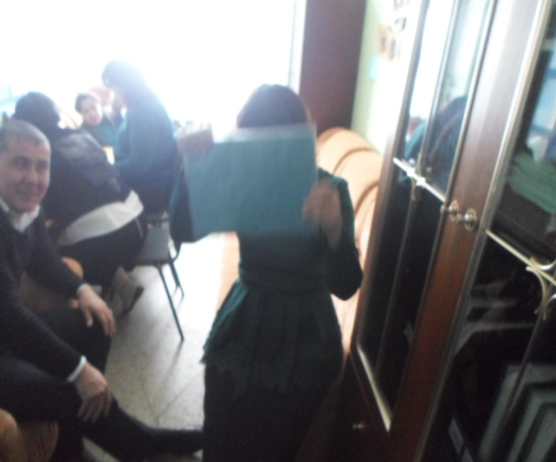
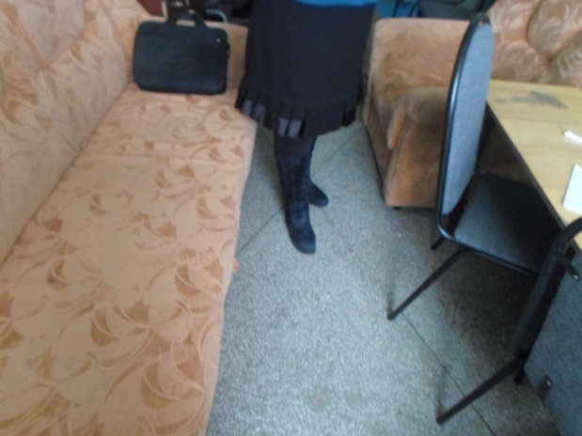
Жұмбақтар!
Загадки!
?
?
?
?
?
?

